Slide 1
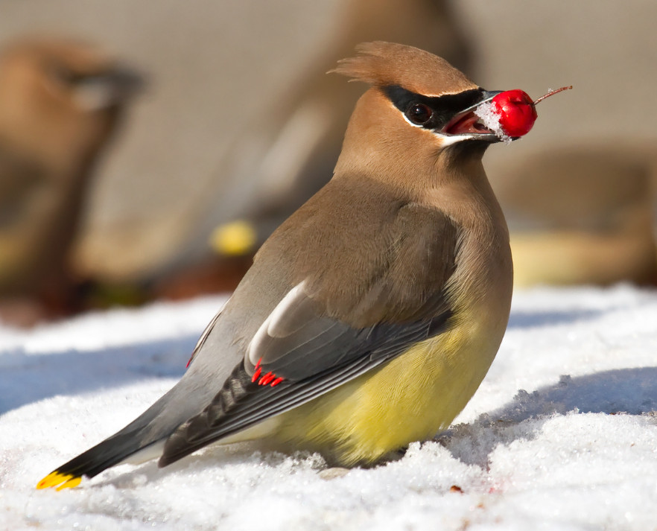
Зимующие птицы
Notes:
Зимующие птицы

Slide 2
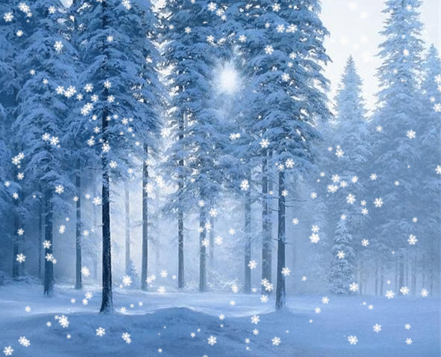
Notes:
С наступлением зимы многие птицы покидают родные края. Но, немало птиц остается зимовать вместе с нами.

Slide 3
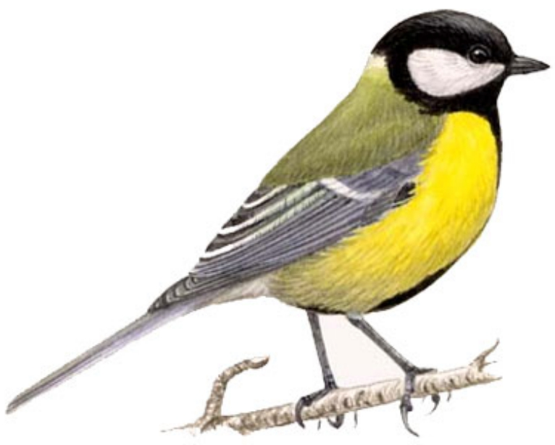
Синица
Notes:
Летом синицы питаются только насекомыми. Зимой насекомые прячутся, и птичкам приходиться плохо, зимой они прилетают к нашим домам за помощью. Они будут клевать все, что дадите: зерно, крупу, крошки хлеба, кусочки мяса, несоленого сала.

Slide 4
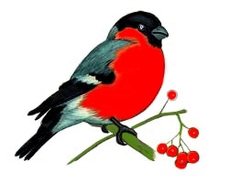
Снегирь
Notes:
Снегирь чуть крупнее воробья, очень плотного сложения, сверху голубовато-серая с черным шапочка, подбородком, крыльями и хвостом, белым надхвостьем и полосой на крыле, щеки и грудь у самцов красные или красновато-розовые, а у самочек серые или коричневые.

Slide 5
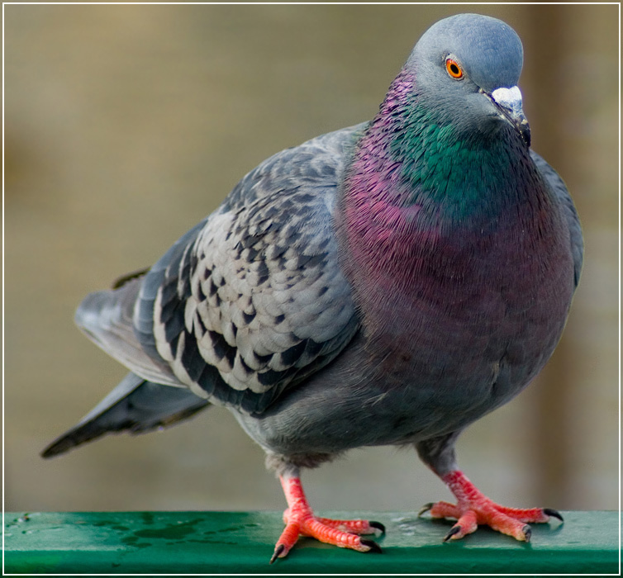
Голубь
Notes:
У голубей туловище светло-серое, с беловатым надхвостьем и двумя темными полосами на внешней стороне крыльев. Обладает прекрасным зрением – различает цвета радуги и ультрафиолетовые лучи. Питается растительными кормами: семенами, ягодами, плодами фруктовых деревьев.

Slide 6
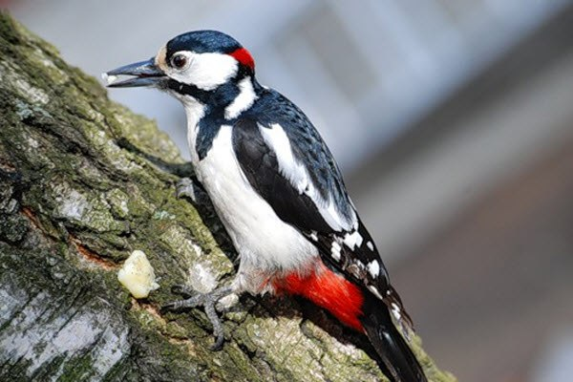
Дятел
Notes:
Летом пестрые дятлы питаются древесными насекомыми, а зимой – семенами хвойных деревьев. Весной дятел пьет березовый сок. Это одна из очень полезных птиц наших лесов: работает круглый год по уничтожению вредителей.

Slide 7
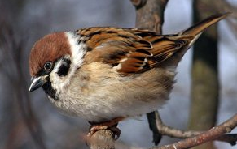
Воробей
Notes:
Воробей – бойкая, жизнерадостная, находчивая и общительная птица. Клюет овес, пшено, зимой селится вблизи жилища человека, клюет все, что найдет – всеядная птица.

Slide 8
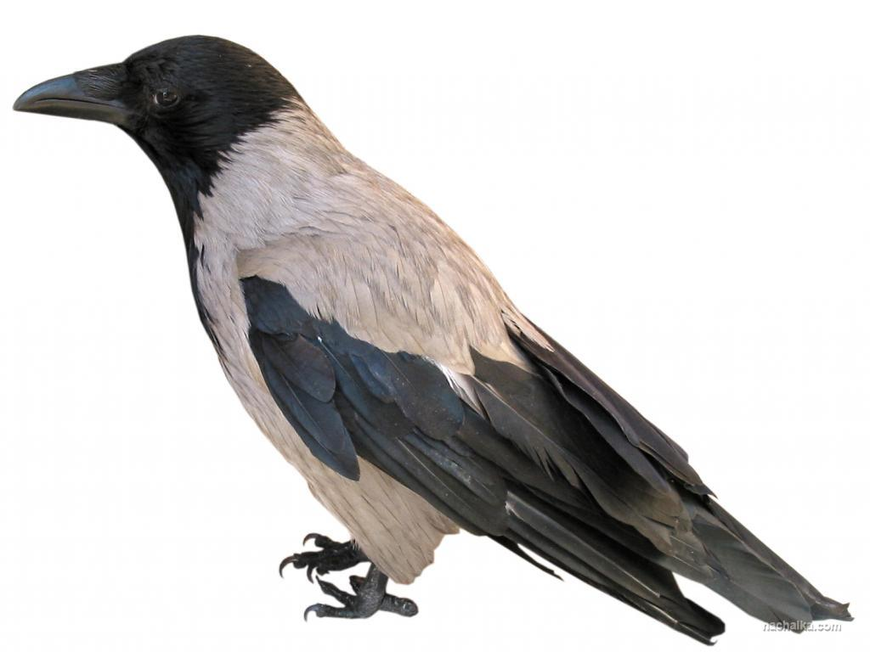
Ворона
Notes:
Вороны очень умны. Фигура у вороны довольно неуклюжая. Ест ворона все. Падаль, мыши, птички и их яйца, всякого рода черви и жуки, слизняки, рыба, овощи, фрукты, сыр, творог – все ей годиться. В природе ворона безусловно полезна, но вблизи человеческого жилья становиться воровкой.

Slide 9
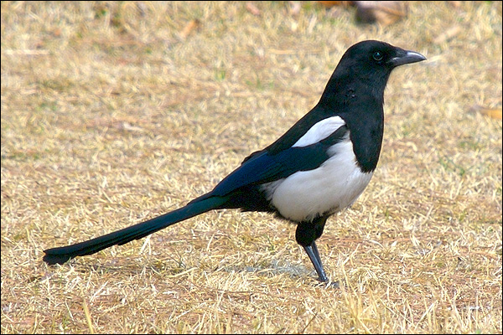
Сорока
Notes:
Сорока имеет характерное оперение контрастного белого и черного цвета. У нее очень длинный черный с зеленоватым отливом хвост (прекрасный руль) и черные с синеватым отливом крылья. Голова, шея, зоб, спина и верх груди черные. У брюха, низа грудки и полос на плечах окраска белая. Сороки живут небольшими стаями или поодиночке. Птицы охотно едят насекомых, ящериц и мышей, выпивают птичьи яйца. В их меню входит много вредителей. Всеядная сорока склевывает семена подсолнечника, разных трав, арбузов, дынь и др. Сороки - настоящие разбойники. Устойчивое словосочетание «сорока-воровка» связано с тем, что сороки действительно тащат к себе самые разные предметы. Одни (нитки, кусочки ткани) — для того, чтобы использовать при строительстве гнезда. Другие — ради развлечения.

Slide 10
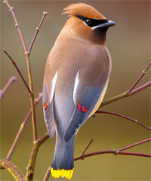
Свиристель
Notes:
Свиристель живет в разреженных хвойных и смешанных лесах, на зарастающих горах и вырубках. Летом питаются ягодами, насекомыми и побегами растений. Зимой любят полакомиться рябиной. В холода перебираются к жилью человека.

Slide 11
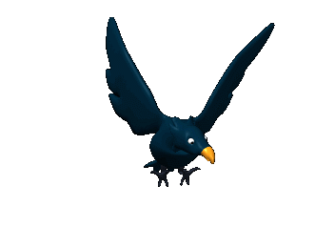
Notes:
Вот летит большая птица,
Плавно кружит над водой.
Наконец, она садится
На корягу над водой.

Slide 12
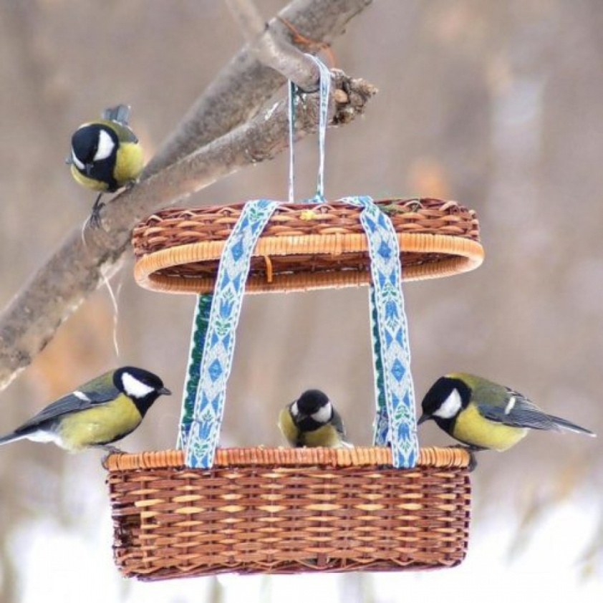
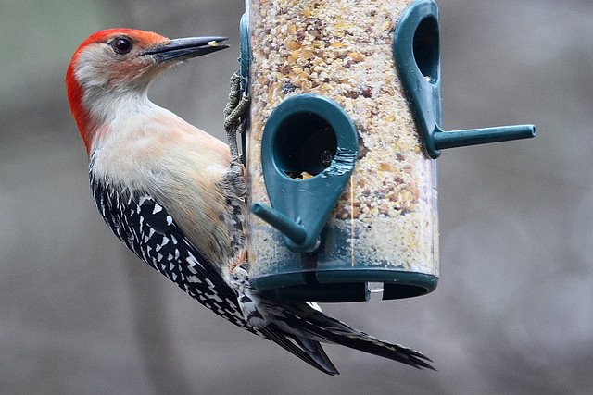
Notes:
Зимующие птицы не бояться морозов и ухитряются добывать еду даже в самую холодную погоду. Они отыскивают насекомых, спрятавшихся в трещины коры, в щели домов и заборов, отыскивают плоды и семена лиственных растений, шишки хвойных деревьев с семенами. Но во время снегопадов, метелей и сильных морозов птицы голодают и даже погибают. Они прилетают к нашим жилищам за помощью. И мы с вами должны помочь пережить зиму пернатым друзьям. В морозы птицы с радостью полакомятся кормом, оставленным людьми в кормушках. Это поможет им пережить сильные холода.

Slide 13
Notes:
Спинкою зеленовата,
Животиком желтовата,
Черненькая шапочка
И полоска шарфика (синица).
В небе кружит птичек стая,
Стая, вовсе не простая!
Стаю эту ты не бей:
Стаю сизых … (голубей).

Slide 14
Notes:
Найдешь ее в своем дворе,
Она на радость детворе.
Ты обижать ее не смей!
Эта птичка… (воробей).
В лесу под щебет, звон и свист,
Стучит лесной телеграфист:
«Здорово, дрозд, приятель!»
И ставит подпись… (дятел).

Slide 15
Notes:
Хочет с детства эта птица
Стать великою царицей.
День и ночь неугомонно
«Кар – кар – кар» - поет… (ворона).
Чернокрылый, красногрудый
И зимой найдет приют:
Не боится он простуды
С первым снегом тут как тут! (снегирь).

Slide 16
Notes:
Хохолочек на головке.
Птица яркая. Так ловко,
Будто дует кто в свирель,
Распевает… (свиристель).
С ветки на ветку прыгают соседки.
Обе белобоки. Кто они? (сороки).

Slide 17
Notes:
Домашнее задание: каких зимующих птиц вы еще знаете?

